Slide 1
Url2Vec:
Clustering di pagine in un grafo Web
Tesi sperimentale in Programmazione II
Informatica e Tecnologie per la Produzione del Software
Relatore: Prof. Michelangelo Ceci
Correlatore: Dott.ssa Pasqua Fabiana Lanotte
Laureando: Christopher Piemonte
24 Marzo 2016
1
Notes:
1

Slide 2

Il Web: da una rete omogenea . . .
Molti strumenti di Web Mining si basano sull'assunzione che il Web contiene pagine ed hyperlink dello stesso tipo formando una rete informativa omogenea.
Url2Vec: Clustering di pagine in un grafo Web
2
Notes:
2
Esistono link che permettono di visualizzare altri record. Perché i record sono divisi su più pagine. Liste multi pagina o inter-pagina

Slide 3



. . . ad una rete eterogenea
In realtà il Web contiene diversi tipi di oggetti che interagiscono tra loro attraverso vari tipi di relazioni. Formando una rete informativa eterogenea
Url2Vec: Clustering di pagine in un grafo Web
3
Notes:
3
Esistono link che permettono di visualizzare altri record. Perché i record sono divisi su più pagine. Liste multi pagina o inter-pagina

Slide 4

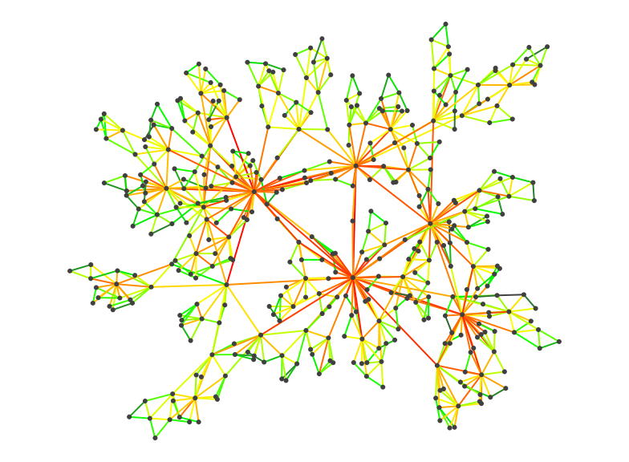

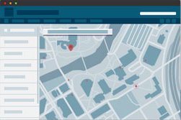
Il grafo Web
Un sito web può essere rappresentato come un grafo
G = ( V , E ) , dove V è l'insieme delle pagine ed E è l'insieme degli hyperlink.
Url2Vec: Clustering di pagine in un grafo Web
4
Notes:
4
Il web è la piu grande e sotto utilizzata sorgente informativa pubblicamente accessibile. Qui …

Slide 5
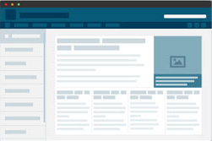
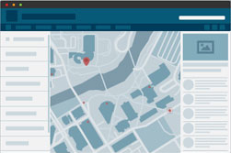


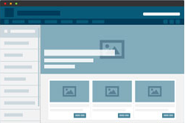

Obiettivo
Raggruppare pagine web in cluster utilizzando dati strutturati
Reperimento informazione
Individuare pagine web dello stesso tipo
Url2Vec: Clustering di pagine in un grafo Web
5
Notes:
5
Esistono link che permettono di visualizzare altri record. Perché i record sono divisi su più pagine. Liste multi pagina o inter-pagina

Slide 6
Stato dell'arte
Il clustering delle pagine web può avvenire considerando diversi fattori:
Il contenuto testuale (Text Mining)
Web log (Web Usage Mining)
Hyperlink (Graph Theory)
Codice HTML (Web Structure Mining)
Url2Vec: Clustering di pagine in un grafo Web
6

Slide 7
Limitazioni
Text mining: Assunzioni di indipendenza
Web Usage Mining: Il clustering dipende dalla tipologia di utenti
Graph Theory: La maggior parte degli algoritmi è NP-completa e considera solo le relazioni
Web Structure Mining: La qualità dei risultati dipende dalla complessità codice HTML
Url2Vec: Clustering di pagine in un grafo Web
7
Notes:
Ad esempio il sito web BBC rappresenta l’elenco delle news utilizzando una sequenza di semplici tag di tipo div
7

Slide 8

Soluzione
Creare un algoritmo capace di:
Combinare informazioni testuali e informazioni sulla struttura del grafo
Rappresentare le informazioni estratte in uno spazio vettoriale
[0.4, 1.2, 3.1, . . . ]
Url2Vec: Clustering di pagine in un grafo Web
8
Notes:
8
Esistono link che permettono di visualizzare altri record. Perché i record sono divisi su più pagine. Liste multi pagina o inter-pagina

Slide 9
Metodologia
L'algoritmo è caratterizzato da tre fasi principali:
Web Graph discovery
URL embedding
Rappresentazione vettoriale contenuto testuale
Rappresentazione vettoriale della struttura del grafo
Web page clustering
Url2Vec: Clustering di pagine in un grafo Web
9
Notes:
9
Esistono link che permettono di visualizzare altri record. Perché i record sono divisi su più pagine. Liste multi pagina o inter-pagina

Slide 10
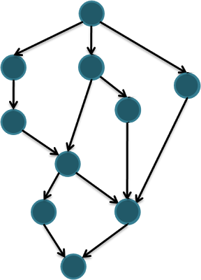
1. Web Graph Discovery
Data l'homepage di un sito web, estrarre il grafo web
Tipologie di grafi web:
Crawling con vincolo sui dati strutturati
Crawling senza vincolo sui dati strutturati
Url2Vec: Clustering di pagine in un grafo Web
10
Notes:
10

Slide 11
Crawling con vincolo sui dati strutturati
I dati strutturati possono presentarsi come collezioni di link provenienti da sorgenti di dati strutturati (liste web). Il grafo Web viene generato espandendo i nodi mediante:
Estrazione delle liste web
Selezione di un url dalle liste estratte
Url2Vec: Clustering di pagine in un grafo Web
11
Notes:
11

Slide 12
Problemi affrontati per il crawling
BFS con max depth
Etica di crawling (tempi di attesa richieste http, robot.txt)
Contenuto testuale (contenuto visible, non visibile, etc)
Estrazione delle proprietà visuali (attraverso rendering)
Normalizzazione URL (es. redirect, url differenti associati alla stessa pagina HTML, url relativi, etc. )
Meccanismi di caching (e.g. Redis, MapDB, etc.)
Url2Vec: Clustering di pagine in un grafo Web
12
Notes:
12

Slide 13
2. Web Page Embedding
È una funzione che associa ad ogni URL un vettore multidimensionale
W : url → R ^{n}
W ( “http://site.com/” ) = ( 0.2, −0.4, 0.7, . . . )

Slide 14
2. Web Page Embedding
Attraverso informazioni testuali:
2.1 TF-IDF
Attraverso informazioni strutturate:
2.2 Generazione di sequenze di URL attraverso l'uso dei Random Walk
2.3 Applicazione di algoritmi di Word Embedding (e.g. Word2Vec)
W: R ^{m} x R ^{n} → R ^{k} , k = m + n

Slide 15


2.1 TF-IDF
Contando la frequenza di occorrenza dei termini all'interno del documento costruendo la matrice documenti-termini:
dove nij è il numero di occorrenze del termine ti nel documento dj, mentre il denominatore è il numero di termini nel documento dj.
Pesare l'importanza dei termini che compaiono nel documento, ma che in generale sono poco frequenti
Dove |D| è il numero di documenti nella collezione, mentre il denominatore è il numero di documenti che contengono il termine ti.

Slide 16
2.2 Generazione delle sequenze
Vengono generate sequenze di URL partendo da un nodo nel grafo e seguendo ricorsivamente un hyperlink casuale fino ad un limite prefissato.
1/3
1/2
1/3
1/2
1/3
1/2
1/2
http://home.com/about -- http://home.com/about/awards -- http://home.com/ . .
http://home.com -- http://home.com/courses -- http://home.com/courses/ml . . .
Url2Vec: Clustering di pagine in un grafo Web
16

Slide 17
2.2 Generazione delle sequenze
Url2Vec: Clustering di pagine in un grafo Web
17

Slide 18
3. Clustering
Def: Il clustering è il compito di dividere in gruppi un insieme di dati secondo una data funzione di similarità, in modo che oggetti dello stesso gruppo siano più simili tra di loro che ad oggetti in altri gruppi.
Sono stati utilizzati i seguenti algoritmi:
K-means (n_clusters)
DBSCAN (eps, min_samples)
HDBSCAN (min_cluster_size)

Slide 19
Sperimentazione
Obiettivo: Verificare un eventuale miglioramento delle performance degli algoritmi di clustering, attraverso la combinazione di informazioni testuali e strutturate (attraverso liste web e/o analisi degli Hyperlink), rispetto alle metodologie classiche.
Dataset | n. pagine | n. hyperlink
cs.illinois.edu | 728 | 16993
cs.stanford.edu | 1458 | 99686
eecs.mit.edu | 1745 | 63937
cs.princeton.edu | 16378 | 206985
cs.ox.ac.uk | 4183 | 27954
Url2Vec: Clustering di pagine in un grafo Web
19
Notes:
19

Slide 20
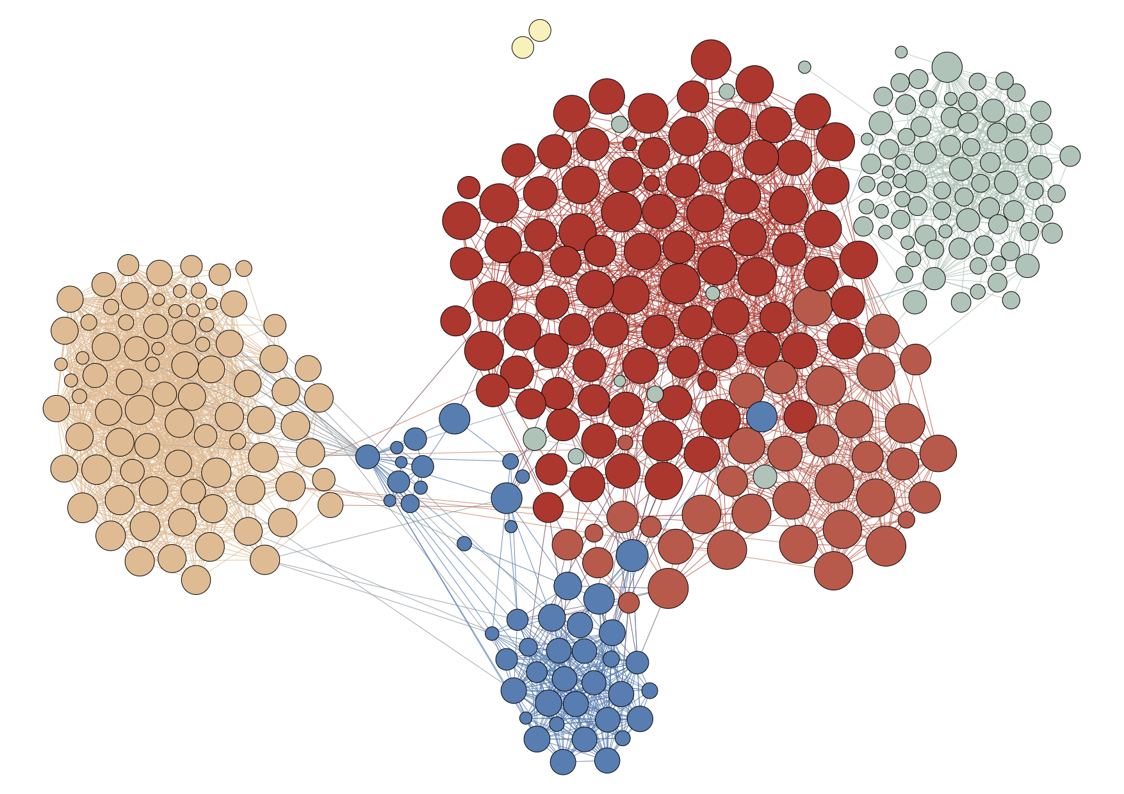
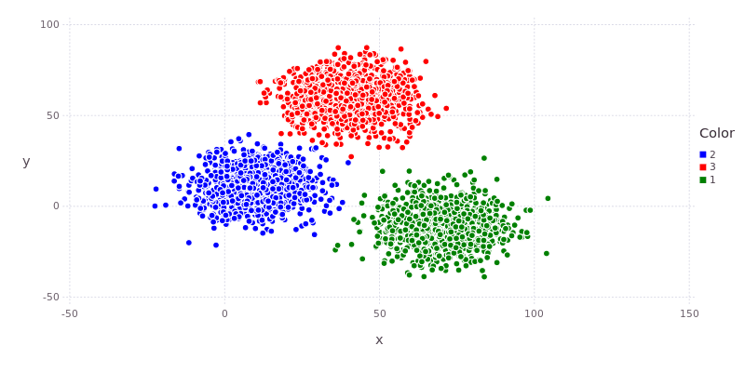
Sperimentazione
Sono state confrontate le performance di algoritmi basati su:
Rappresentazioni vettoriali
K-Means
DBSCAN
HDBSCAN
Analisi del grafo
WalkTrap
Fastgreedy
Url2Vec: Clustering di pagine in un grafo Web
20
Notes:
20

Slide 21
Metriche
Omogeneità
I cluster restituiti contengono solo vettori di una classe
Completezza
Tutti i membri di una classe sono assegnati ad un cluster
V-Measure
Media armonica tra omogeneità e completezza
Adjusted Rand Index
Percentuale di coppie concordanti nei due assegnamenti (chance norm.)
Mutual Information
Intesa come distanza tra i due assegnamenti
Silhouette
Quanto sono definiti i cluster trovati
Url2Vec: Clustering di pagine in un grafo Web
21

Slide 22
Sperimentazione
http://site.com
No constraint
List constraint
G
E
T
ET
G
E
T
ET
WT
dbscan
dbscan
dbscan
WT
dbscan
dbscan
dbscan
FG
hdbscan
hdbscan
hdbscan
FG
hdbscan
hdbscan
hdbscan
kmeans
kmeans
kmeans
kmeans
kmeans
kmeans
Url2Vec: Clustering di pagine in un grafo Web
22
Notes:
22

Slide 23
Illinois | Hom | Com | V-M | ARI | MI | Silh
G-nc WT | 0.6471 | 0.6585 | 0.6527 | 0.4363 | 0.6281 | //
G-nc FG | 0.5518 | 0.8563 | 0.6711 | 0.5764 | 0.5354 | //
G-lc WT | 0.5093 | 0.4892 | 0.4991 | 0.2762 | 0.4722 | //
G-lc FG | 0.5522 | 0.6035 | 0.5767 | 0.3656 | 0.5382 | //
E-nc dbscan | 0.5553 | 0.6579 | 0.6023 | 0.4487 | 0.5234 | 0.2588
E-nc hdbscan | 0.5759 | 0.6720 | 0.6203 | 0.5282 | 0.5525 | 0.2573
E-nc Kmeans | 0.8238 | 0.7575 | 0.7892 | 0.7883 | 0.7423 | 0.3131
E-lc dbscan | 0.4163 | 0.5922 | 0.4889 | 0.2250 | 0.3935 | 0.1320
E-lc hdbscan | 0.4760 | 0.5067 | 0.4908 | 0.2275 | 0.4515 | 0.1054
E-lc Kmeans | 0.8095 | 0.6593 | 0.7267 | 0.6189 | 0.6473 | 0.2281
T dbscan | 0.5601 | 0.5962 | 0.5776 | 0.4078 | 0.5346 | 0.1242
T hdbscan | 0.5152 | 0.6029 | 0.5556 | 0.3862 | 0.4858 | 0.0881
T Kmeans | 0.7619 | 0.5814 | 0.6596 | 0.3184 | 0.5586 | 0.1767
ET-nc hdbscan | 0.7327 | 0.7534 | 0.7429 | 0.7204 | 0.7186 | 0.2070
ET-nc Kmeans | 0.8812 | 0.8069 | 0.8424 | 0.8299 | 0.7949 | 0.3198
ET-lc hdbscan | 0.6541 | 0.6129 | 0.6328 | 0.3249 | 0.5992 | 0.1203
ET-lc Kmeans | 0.8548 | 0.6885 | 0.7627 | 0.6488 | 0.6773 | 0.2573
Url2Vec: Clustering di pagine in un grafo Web
23

Slide 24
Conclusioni e Sviluppi Futuri
Conclusioni :
Si sono riscontrati miglioramenti significativi unendo le informazioni testuali con le informazioni strutturali
L'utilizzo delle liste non hanno contribuito a migliorare le performance
Sviluppi futuri:
Identificare la metodologia appropriata in base al contesto
Utilizzare altri algoritmi di embedding (GloVe)
Continuare la sperimentazione
Url2Vec: Clustering di pagine in un grafo Web
24
Notes:
24

Slide 25
